Slide 1
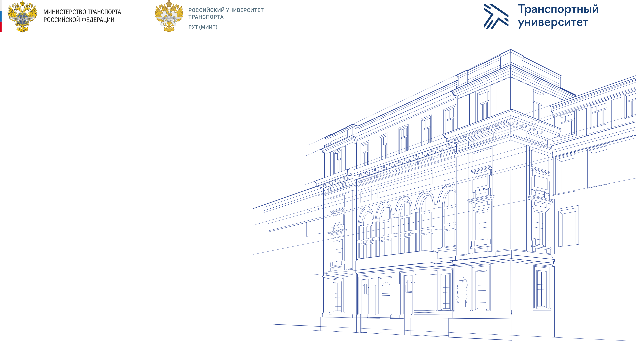

Изучение использования элементов геймификации в неигровом контенте
Отчет о производственной практике:
Гамов Павел Антонович ЭМС-271
Москва 2026

Slide 2
Изучение использования элементов геймификации в неигровом контенте
Отчет о производственной практике:
Гамов Павел Антонович ЭМС-271
Москва 2026

Slide 3

Цель и задачи исследования
Цель: Изучение применения игровых механик в боте для профилактики здоровых привычек
Ключевые задачи практики:
Анализ существующих решений
Разработка концепции чат-бота
Реализация прототипа
Тестирование эффективности

Slide 4

Почему это важно?
60% взрослого населения страдает от нездоровых привычек (по данным ВОЗ)
Традиционные методы мотивации недостаточно эффективны
Средний пользователь проводит 6+ часов в день в цифровой среде
4+ млрд пользователей мессенджеров ежедневно

Slide 5
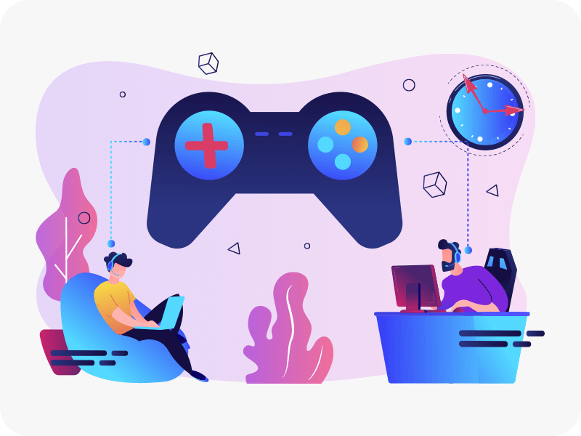
Что такое геймификация?
Процесс применения игровых элементов в неигровых контекстах
Ключевые элементы:
Системы наград и достижений
Прогресс-бары и уровни
Социальные элементы
Мгновенная обратная связь

Slide 6





Что уже есть на рынке?
Образование: Duolingo (очки опыта, уровни)
Фитнес: Fitbit, Nike Run Club (награды, соц. сравнение)
Здоровье: Habitica (RPG-подход), Streaks (прогресс, напоминания)
Основные ограничения: зависимость от дисциплины, отсутствие соц. поддержки

Slide 7

Для кого это решение?
Возраст: 18-45 лет
Сегменты:
Молодые профессионалы (стресс, дефицит времени)
Начинающие путь к ЗОЖ
Цифровые нативы
Требования: простота, персонализация, соц. поддержка, безопасность

Slide 8
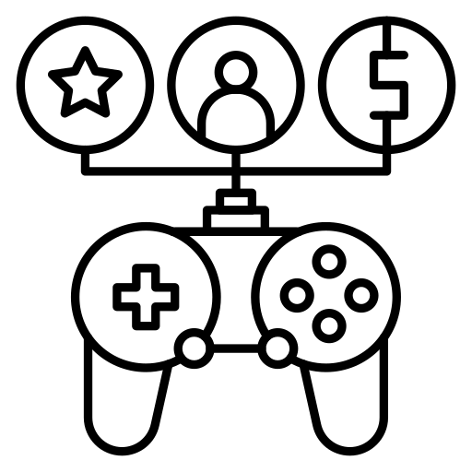

Найденное решение
Платформа: Telegram (4+ млрд пользователей)
Основной функционал:
Программы формирования привычек
Персонализированные рекомендации
Система отслеживания прогресса
Игровые механики:
Очки опыта и уровни
Достижения и бейджи
Виртуальная валюта

Slide 9









Как это работает?
Технологии: Python 3.13, Telegram Bot API, MongoDB, Redis, Docker
Архитектура:
Модуль управления пользователями
Модуль программ привычек
Модуль игровых механик
Модуль социального взаимодействия
Модуль аналитики
Графика: Техническая архитектура, логотипы технологий

Slide 11

Эффективные механики
Наиболее успешные элементы:
Система уровней и очков опыта
Ежедневные челленджи
Социальное взаимодействие
Персонализированные достижения
Менее эффективные:
Глобальные лидерборды
Сложные экономические системы

